Slide 1
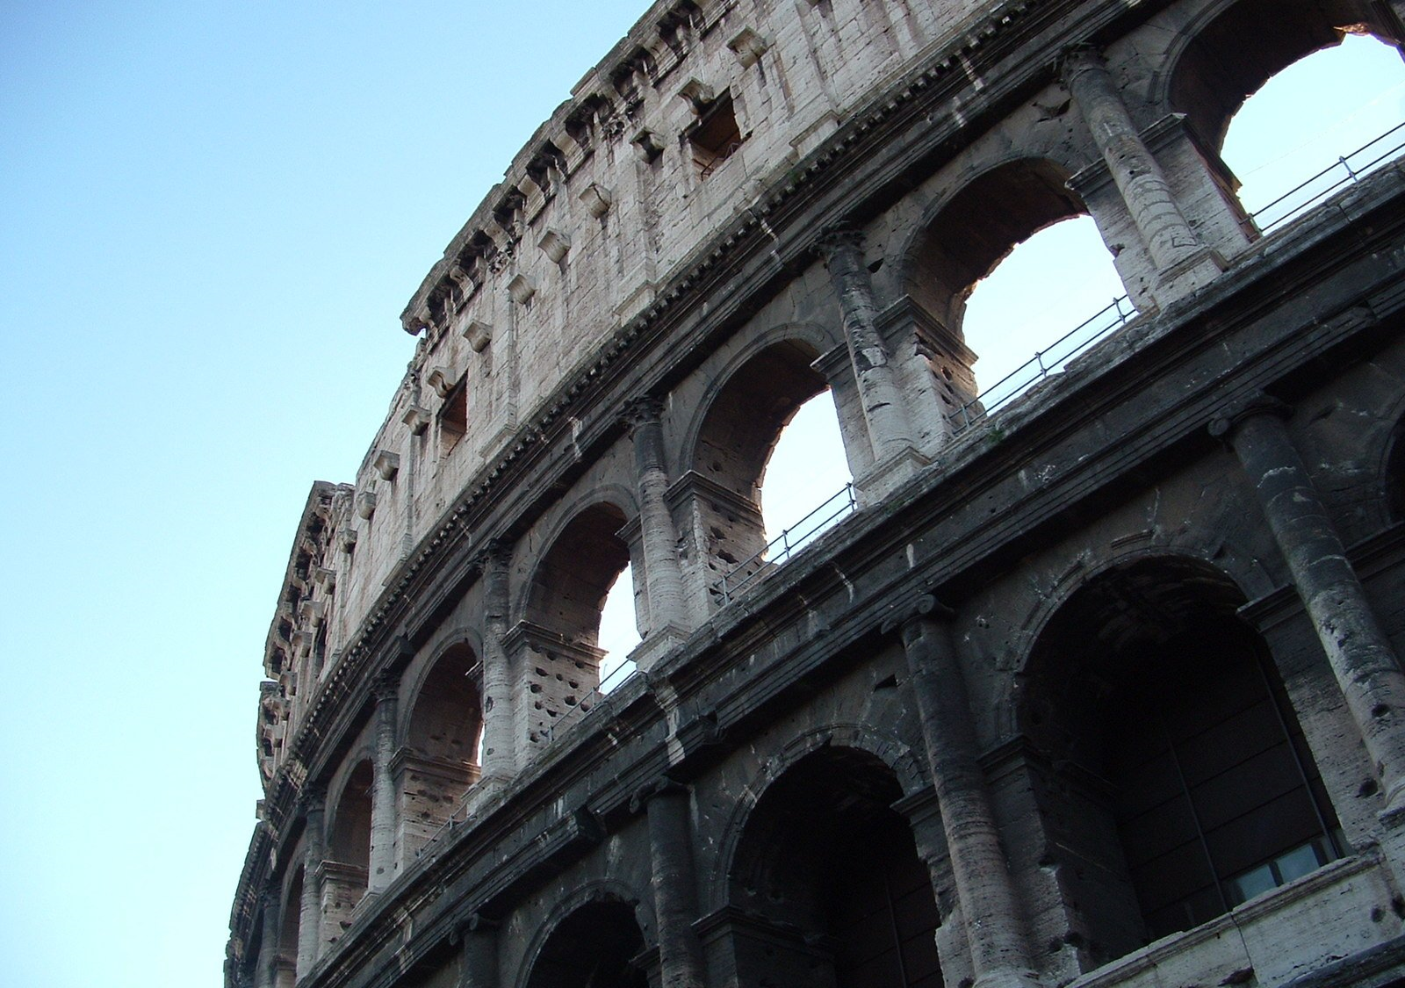
de Romeinen brief
studie 17
6 maart 2022 Rotterdam

Slide 2
Romeinen 8
1 Dus is er nu geen enkele veroordeling voor degenen in Christus Jezus.
2 Want de wet van de geest van het leven in Christus Jezus
maakt jou vrij van de wet van de zonde en van de dood.
3 Want wat voor de wet onmogelijk was,
omdat zij zwak was door het vlees
[heeft] God, zijn eigen Zoon zendende
in de gelijkenis van vlees van zonde, en om de zonde,
de zonde veroordeelt in het vlees,
4 opdat de rechtsuiting van de wet vervuld zal worden in ons,
die niet naar het vlees wandelen, maar naar geest.
5 Want zij, die naar het vlees zijn, zijn de dingen van het vlees gezind;
maar zij, die naar de geest zijn, de dingen van de geest.
6 Want de gezindheid van het vlees is dood,
maar de gezindheid van de geest is leven en vrede.

Slide 3
Romeinen 8
7 Omdat namelijk de gezindheid van het vlees vijandschap is tegen God,
want het onderschikt zich niet aan de wet van God,
want het kan dat ook niet.
8 En zij, die in het vlees zijn, kunnen God niet behagen.
9 En jullie zijn niet in het vlees, maar in de geest,
aangezien de geest van God in jullie woont.
Maar indien iemand de geest van Christus niet heeft,
dan is hij niet van Hem.
10 Indien Christus in jullie is, dan is het lichaam, inderdaad, een dode
vanwege de zonde, maar de geest is leven vanwege de rechtvaardigheid.
11 Indien echter de geest van Hem, die Jezus uit de doden opwekt,
in jullie woont, dan zal Hij, die Christus Jezus uit de doden opwekt,
ook jullie sterfelijke lichamen levend maken vanwege zijn geest,
die in jullie inwoont.

Slide 4
Romeinen 8
12 Dus dan, broeders: wij zijn schuldenaars, niet aan het vlees,
om naar het vlees te leven.
13 Want indien jullie naar het vlees leven, dan sterven jullie;
maar indien jullie in de geest de praktijken van het lichaam doden,
dan zullen jullie leven.
14 Want zovelen door de geest van God geleid worden,
dezen zijn zonen van God.
15 Want jullie namen niet een geest van slavernij in ontvangst
om weer te vrezen,
maar jullie namen de geest van zoonstelling in ontvangst,
in welke wij roepen: Abba! Vader!

Slide 5
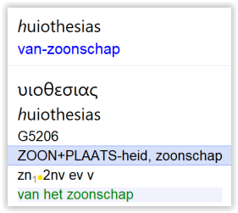
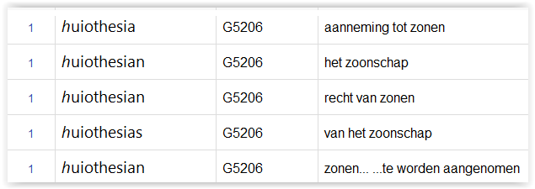
Romeinen 8
15 Want jullie namen niet een geest van slavernij in ontvangst
om weer te vrezen,
maar jullie namen de geest van zoonstelling in ontvangst,
in welke wij roepen: Abba! Vader!

Slide 6
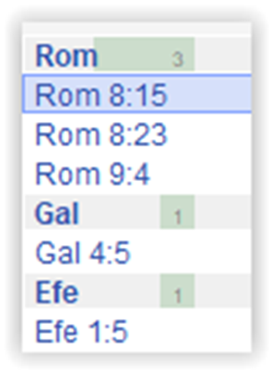
Romeinen 8
15 Want jullie namen niet een geest van slavernij in ontvangst
om weer te vrezen,
maar jullie namen de geest van zoonstelling in ontvangst,
in welke wij roepen: Abba! Vader!
2x in Romeinen 8
1x in Romeinen 9 (Israël)
5x in NT =>

Slide 7
Galaten 4

Slide 8
Galaten 4
1 En ik zeg: zolang de lot-bezitter onmondig is,
is hij van niet meer belang dan een slaaf, al is hij heer van alles,
2 maar hij is onder gevolmachtigden en beheerders,
tot op het tijdstip dat door de vader tevoren vastgesteld is.
3 Zó waren ook wij, toen wij onmondigen waren,
onder de elementaire dingen van de wereld tot slaaf gemaakt.
namelijk: onder de wet (:5)

Slide 9
Galaten 4
4 Maar toen de volheid van de tijd kwam, heeft God zijn Zoon gezonden, geboren uit een vrouw, geboren onder de wet,
5 om hen, die onder de wet zijn, vrij te kopen,
opdat wij de zoonstelling zullen krijgen.
6 Omdat jullie nu zonen zijn, zend God de geest van zijn Zoon
uit in onze harten, die roept: Abba! Vader!
7 Zodat jij geen slaaf meer bent, maar zoon;
en indien een zoon, dan ook lot-bezitter van God, door Christus.

Slide 10
Efeze 1

Slide 11
Efeze 1
3 Gezegend zij de God en Vader van onze Heer Jezus Christus,
die ons zegent in alle geestelijke zegen in de hemel in Christus.
4 Zoals: Hij heeft ons uitverkoren, in Hem, vóór de grondlegging van de wereld, om heilig en smetteloos te zijn voor zijn aangezicht.
5 In liefde ons tevoren bestemmend tot in zoonstelling,
door Christus Jezus, tot in Hem, naar het welbehagen van zijn wil.
Zijn liefde: niet alleen voor ons, maar voor heel de schepping
God gaat namelijk door de Zoon en de zonen van God:
het heelal in de Christus onder één Hoofd samenbrengen (Ef.1:10)
de schepping bevrijden van de slavernij van de vergankelijkheid en brengen tot heerlijkheid (Rom.8:21)

Slide 12
Romeinen 8
15 Want jullie namen niet een geest van slavernij in ontvangst om weer te vrezen, maar jullie namen de geest van zoonstelling in ontvangst,
in welke wij roepen: Abba! Vader!
16 De geest zèlf getuigt samen met onze geest,
dat wij kinderen van God zijn.
wij zijn nu al kinderen van God (door Hem verwekt)
getuigen is wat het woord doet (geest=woord)
onze geest beaamt wat Gods woord zegt

Slide 13
Romeinen 8
17 En indien kinderen, dan ook lot-bezitters: lot-bezitters van God,
en samen-lot-bezitters van Christus;
wanneer wij namelijk samen lijden, is dat,
opdat wij ook samen verheerlijkt zullen worden.
nu kinderen, straks lotbezitters (= zoon, Gal.4:7)
een kind is verwekt door de Vader
een zoon deelt in het bezit van de Vader

Slide 14
Romeinen 8
17 En indien kinderen, dan ook lot-bezitters: lot-bezitters van God,
en samen-lot-bezitters van Christus;
wanneer wij namelijk samen lijden, is dat,
opdat wij ook samen verheerlijkt zullen worden.
Efeze 3
⁵ ….dat in geest ⁶ de natiën samen-lot-bezitters zijn,
samen-tot-het-lichaam-behoren en samen-deelhebbers van de belofte in Christus Jezus, door het evangelie.

Slide 15
Romeinen 8
17 En indien kinderen, dan ook lot-bezitters: lot-bezitters van God,
en samen-lot-bezitters van Christus;
wanneer wij namelijk samen lijden, is dat,
opdat wij ook samen verheerlijkt zullen worden.
God stelt zonen, Christus is de eerste, wij volgen bij de verlossing van ons lichaam (:23)
dat is nu nog niet te zien: wij lijden net als de schepping, worden miskend net als Christus en onze ‘status’ is verborgen

Slide 16
Romeinen 8
18 Want ik reken, dat het lijden van de huidige tijd
niet waardig is ten opzichte van de aanstaande heerlijkheid,
die tot in ons onthuld zal worden.
ons lijden (:17)
maar ook dat van de hele schepping (:21-22)

Slide 17
Romeinen 8
19 Want het reikhalzend uitkijken van de schepping
is in verwachting van de onthulling van de zonen van God.
de schepping als een zwangere vrouw (:22)
bij de verlossing van ons lichaam, ontvangen we de zoonstelling
= heerlijkheid onthullen tot in ons (:18)
de zonen van God gaan de hele schepping bevrijden van de slavernij van de vergankelijkheid (:21)

Slide 18
Romeinen 8
20 Want de schepping werd aan de ijdelheid onderschikt,
niet vrijwillig, maar vanwege Hem, die haar onderschikt,
op hoop,
God heeft de hele schepping(!) aan de ijdelheid onderworpen
‘de slavernij van de vergankelijkheid’ in het volgende vers
‘alles is ijdelheid’ (Pred.1:2)

Slide 19
Romeinen 8
²⁰ …op hoop, ²¹ omdat ook de schepping zèlf
van de slavernij van de vergankelijkheid bevrijd zal worden
tot de vrijheid van de heerlijkheid van de kinderen van God.
slavernij vs vrijheid
vergankelijkheid vs heerlijkheid
de hele schepping zal delen in de heerlijkheid die de zonen van God (nu nog kinderen) ten deel valt

Slide 20
Romeinen 8
²⁰ …op hoop, ²¹ omdat ook de schepping zèlf
van de slavernij van de vergankelijkheid bevrijd zal worden
tot de vrijheid van de heerlijkheid van de kinderen van God.
Want die Hij tevoren kende, bestemt Hij ook tevoren om gelijkvormig te worden aan het beeld van zijn Zoon, opdat Hij de Eerstgeborene zou zijn onder vele broeders (:29)

Slide 21
Romeinen 8
22 Want wij weten, dat tot nu de gehele schepping
samen zucht en barensweeën heeft.
Hij is de Vader
de schepping is de vrouw
zuchten en barensweeën => ijdelheid en vergankelijkheid
maar: in blijde verwachting!

Slide 22
Romeinen 8
23 Maar dat niet alleen, maar ook wijzelf, die de eersteling van de geest hebben, zuchten in onszelf,
wij, die in afwachting zijn van de zoonstelling,
de verlossing van ons lichaam.
‘in geest’ staan wij buiten deze oude schepping en zijn we een nieuwe schepping
maar met het lichaam nog niet

Slide 23
Kolossenzen 3
1 Indien jullie dan samen met Christus opgewekt werden,
zoek de dingen, die boven zijn,
waar Christus is, die aan de rechterhand van God zit.
2 Wees de dingen gezind, die boven zijn,
niet de dingen, die op de aarde zijn.
3 Want jullie stierven,
en jullie leven is, samen met Christus, verborgen in God.
4 Wanneer Christus, die ons leven is, geopenbaard wordt,
dán zullen ook jullie samen met Hem in heerlijkheid geopenbaard worden.

